Slide 1
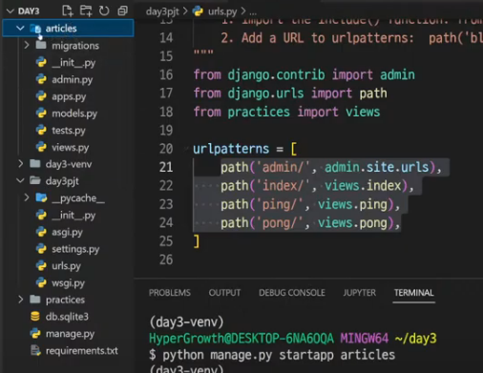
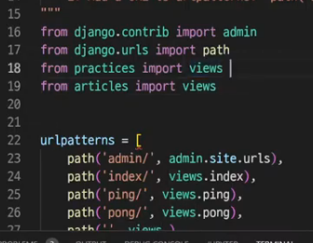
문제1:이전에 만들었던 ping pong application에 새로운 application을 추가하고 싶다면?
예: 유튜브 안에서도 그냥 동영상, 쇼츠, 검색 기능 등 다양한 기능들이 존재한다.
문제2: 다른 app인데 같은 views파일을 불러와야 한다.
문제3
다른 app인데 다 urls.py에 관리한다.
다르게 관리하고 싶다
Articles는 articles/urls.py에
Practices는 practices/urls.py에

Slide 2
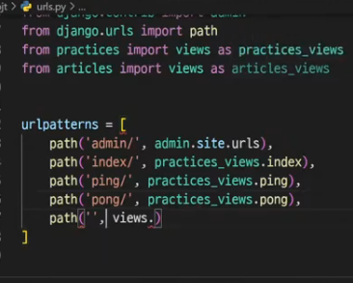
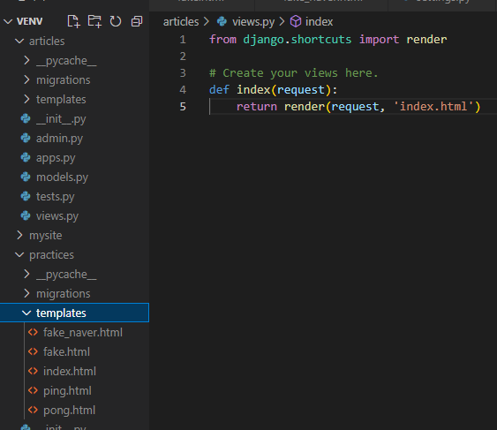
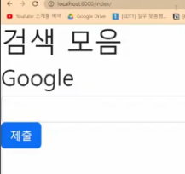
문제2: 다른 app인데 같은 views파일을 불러와야 한다.
문제4: 각 app에 같은 templates라는 폴더가 있음
Articles의 templates에는 index.html가 없음
아래 명령어는 어떤 index.html을 불러올까?
As를 쓴다.

Slide 3
Practices의 templates의 index.html을 불러옴
그러면 articles의 templates에 index.html을 만든다면?

Slide 4
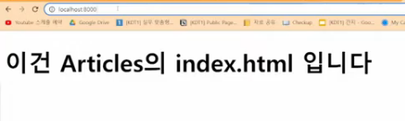
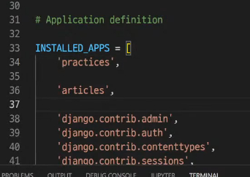
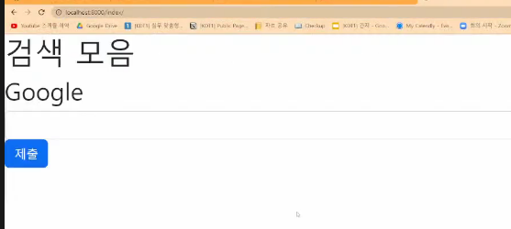
articles의 templates의 index.html을 불러옴
아래처럼 순서를 바꾸면?
127.0.0.1:8000가 위 그림이고, 심지어 127.0.0.1:8000/index 또한 위 사진처럼 나온다. 덮어씌운 것인가?
이 화면이 뜸

Slide 5
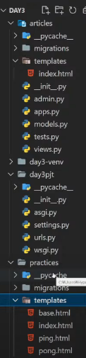
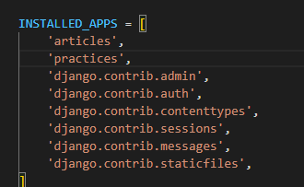
장고는
위에서 아래 순서대로 app을 깔면서 훑어보는데 articles의 templates, practices의 templates를 따로 생성해도 하나의 폴더로 생각하고 관리한다.

Slide 6
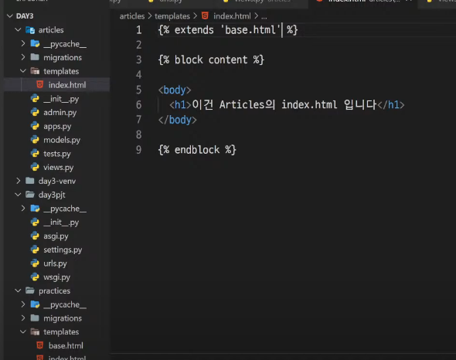
단점이자 장점은 9월 26일자에 배운 탬플릿 상속이 가능
하나의 templates에 base.html 하나만 만들어두면 다른 application의 html에도 적용가능하다.
Practices의 templates에 base.html을 만들어뒀지만
Articles의 index.html에 탬플릿 상속할 수 있다.

Slide 7
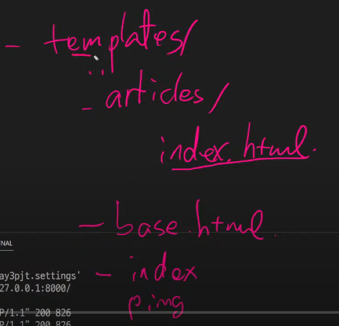
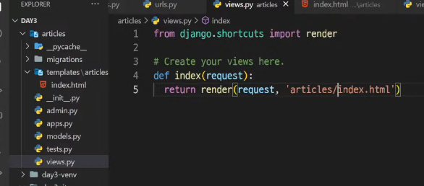
그럼 index.html이라는 파일명은 계속 살리고 싶다면?
Articles 안의 templates 안에 articles라는 폴더를 만들고 이 안에 index.html을 넣는다
앞으로 이렇게 관리하자
Practices 폴더 또한 마찬가지
주의할 점: base.html은 templates 안에 둘 것. 다른 폴더말고
대신에 articles안의 index.html라는 것을 명시하기 위해서 아래처럼 어떤 폴더 안에 있는건지 말해줘야 함

Slide 8
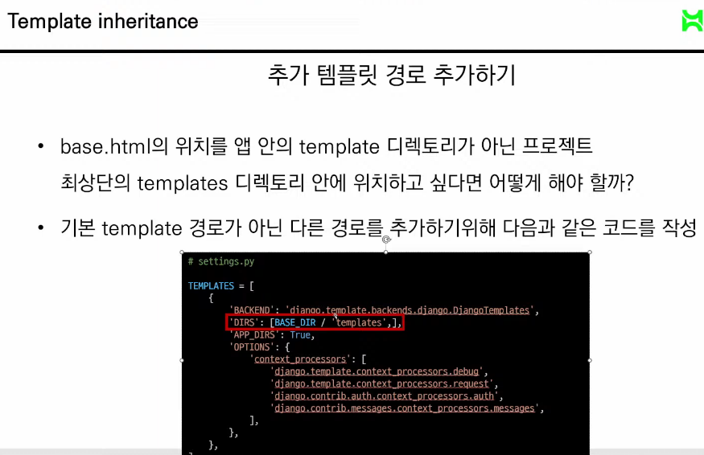
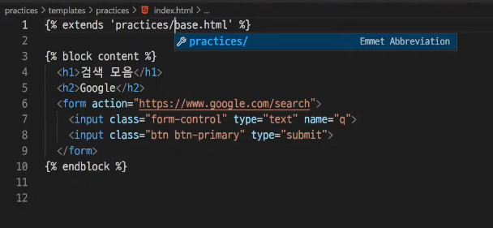
Base.html의 경우 practices에도 articles 에도 없는 중립으로 만들려면?
물론 practices에 base.html을 만들었다면, 아래처럼 해도 무방

Slide 9
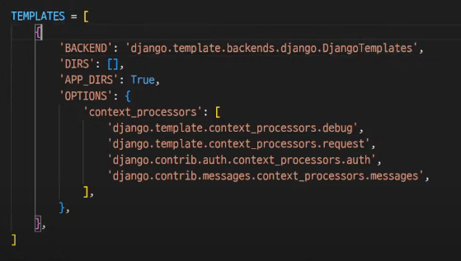
회사에 따라서 base.html을 어떻게 관리할지 다를 수 있음
그러나, 변하지 않는 점은
모든 templates에 적용이 되는 기반이 되는 templates이 있으면 특정 app에 넣는 것이 아니라 최상단에 뺀다.
Base 탬플릿이 있는 곳을 지정하고 경로를 지정한다.

Slide 10
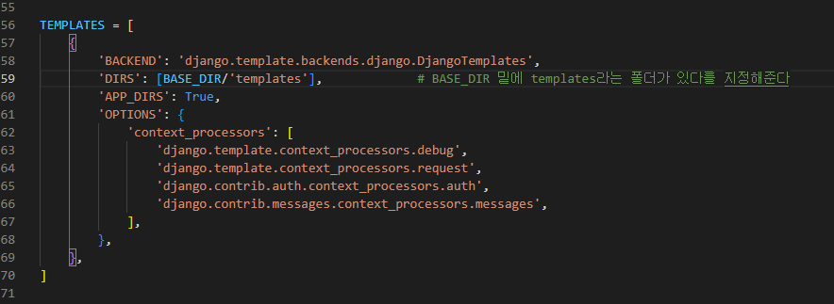
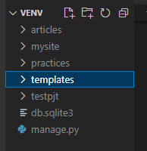
최상단에 templates 폴더 만들기
base.html을 여기에 넣기
BASE_DIR이라는 경로 밑에 templates라는 폴더가 있다는 것을 지정한 것

Slide 11
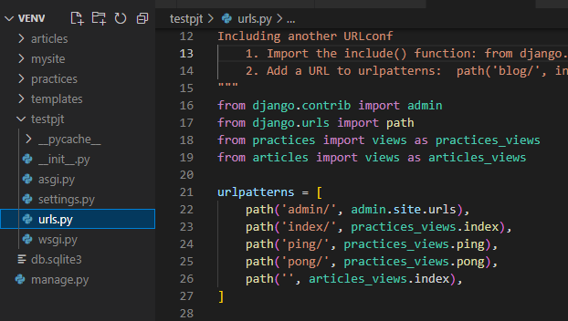
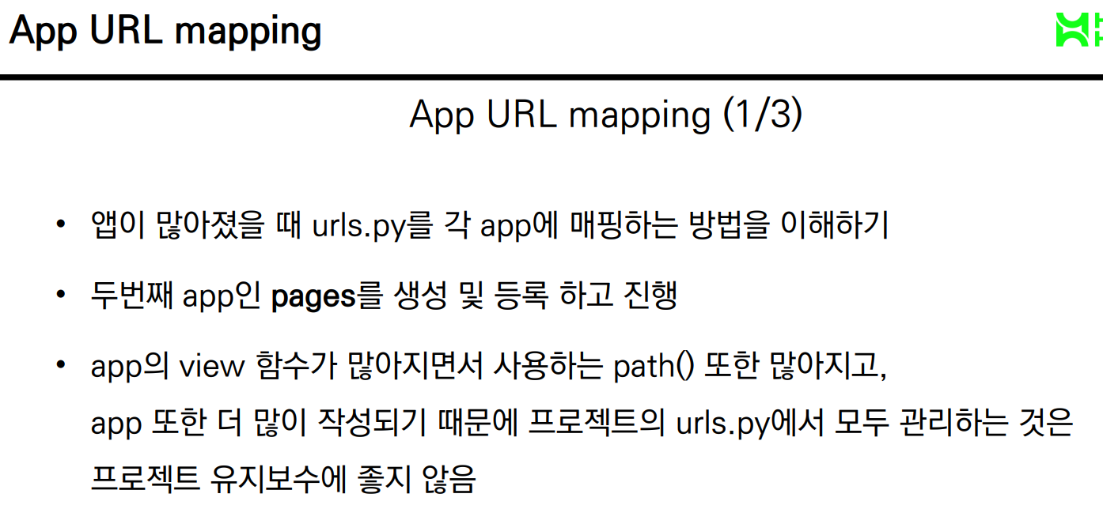
지금은 url에 모든 app url이 존재함. 각자 따로 관리하는 방법

Slide 12
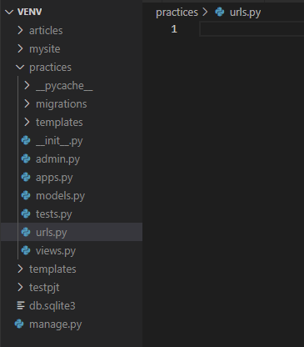
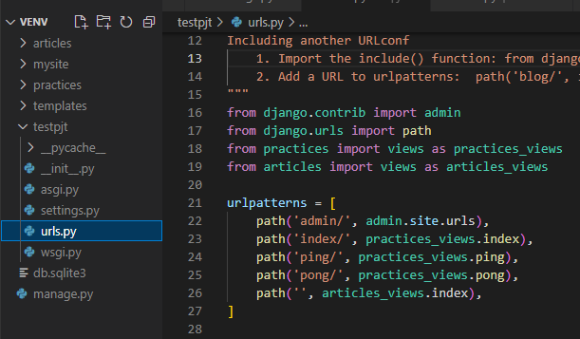
Practices라는 application에서 urls을 따로 관리하고 싶다면 해당 폴더 에 urls.py를 만든다.
프로젝트 urls에 작성했던 practices url을 잘라서 붙여넣기

Slide 13
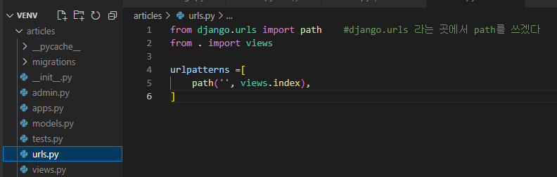
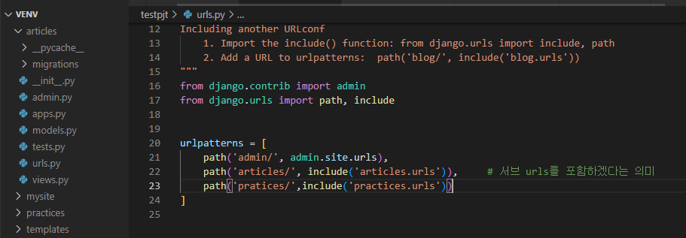
그러나, runserver 돌리면 에러 발생
이유는 메인 urls.py(메인 문지기)와 app urls.py(서브 문지기)를 연결하지 않았기 때문

Slide 14
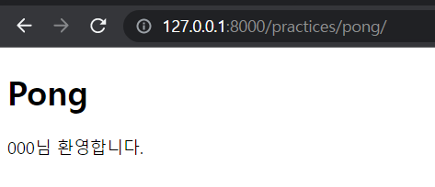
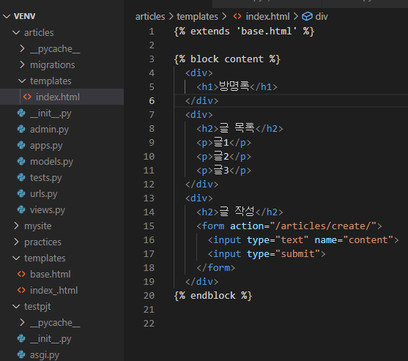
이제는 practices라는 경로를 추가하면 정상 작동됨
Articles에 어떤 값을 입력하고 검색을 누르면 ‘content’라는 이름으로 보냄
그리고 /articles/create라는 사이트로 이동
Create라는 사이트는 없으므로 에러 뜸
그래서 create라는 사이트 만들기

Slide 15
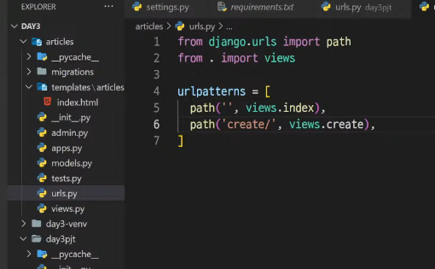
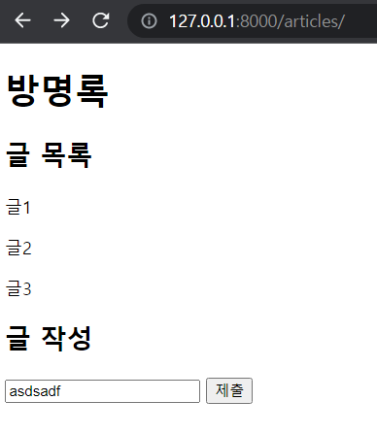
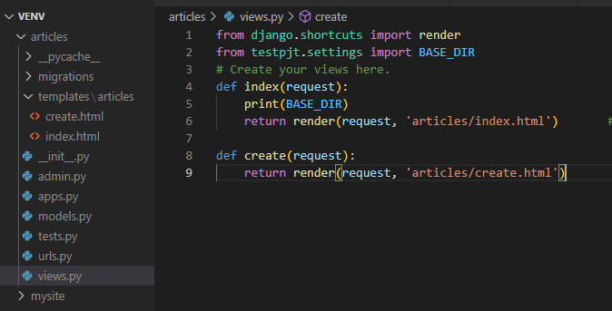
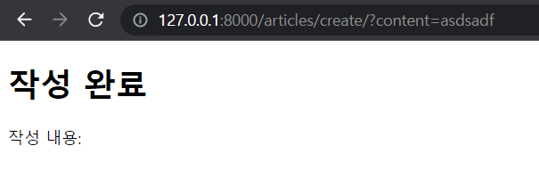
Articles/create일 것 같지만, 이미 url을 articles로 따로 관리하므로 create만 씀
이제, create라는 함수를 만들자
Articles/index.html 하기 전에 , templates 내에 articles가 있는지 확인

Slide 16
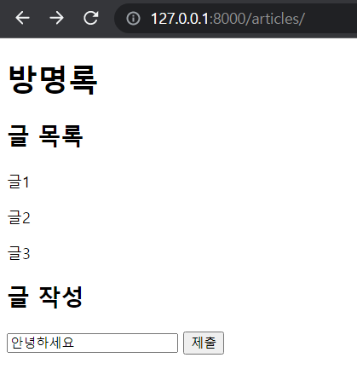
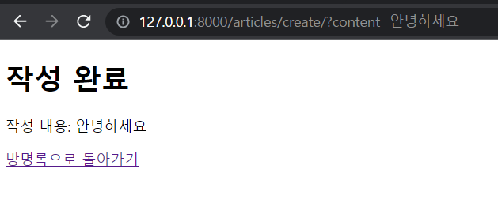
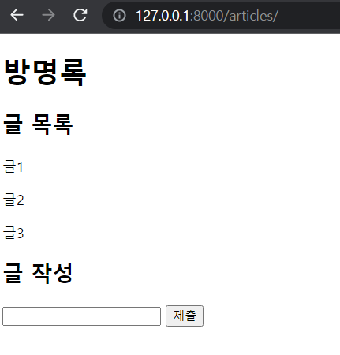
게시판의 기능을 못하고 있으므로, 작성된 글이 올라오게끔 하고 싶다.

Slide 17
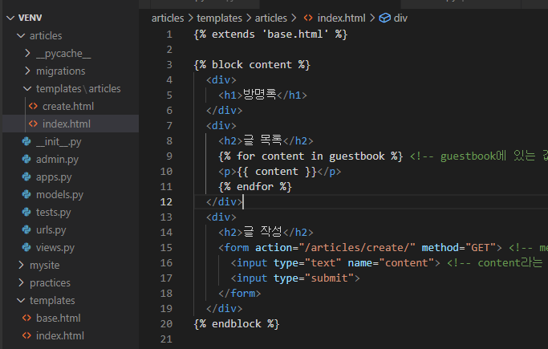
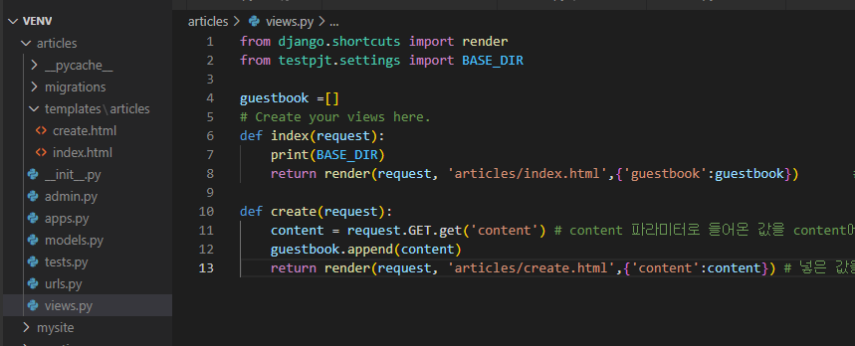
입력된 데이터가 저장이 되어야 한다.(메모리 공간이라 휘발성)
DB 사용하지 않고 야매로 하는 법 → 리스트 이용하기

Slide 18
입력된 데이터가 저장이 되어야 한다.(메모리 공간이라 휘발성)
DB 사용하지 않고 야매로 하는 법 → 리스트 이용하기
서버 끄고 다시 돌리면 사라짐
그럼 영구적으로 저장하고 값들을 사용하고 싶다면?
ORM과 SQL을 이용하면 됨

Slide 19
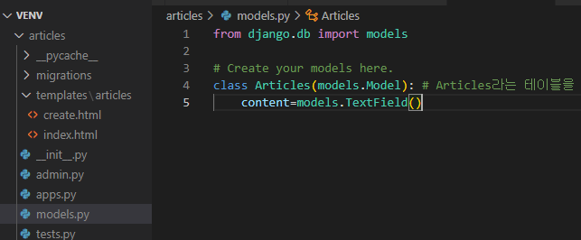
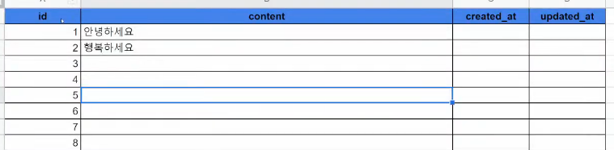
데이터 베이스 만들기
원래라면 CREATE TABLE하고 SQL 썼을텐데 ORM을 쓰면 파이썬 코드로 짤 수 있음
Object relation mapping(관계형 데이터 테이블을 객체로 만든다)
Content라는 칼럼을 만들고 관리하겠다.
그리고, 이것을 TextField라고 정의하겠다
이것은 설계도
마이그레이션을 통해 실제 DB로 만들기

Slide 20
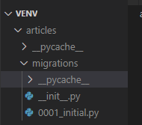

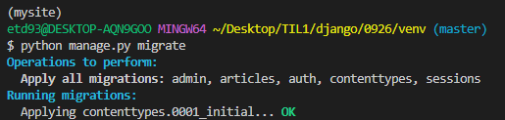
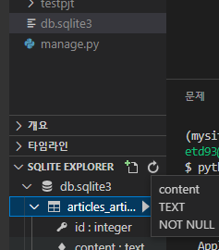
Python manage.py makemigrations 하면 migrations라는 폴더와 함께 0001_initial.py가 생성
Python manage.py migrate하고 db.sqlite3 보면 content라는 칼럼이 생성된 것을 확인할 수 있다.

Slide 21
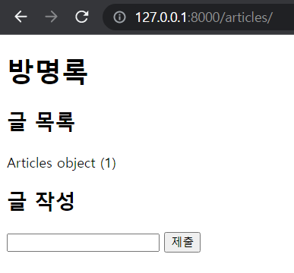
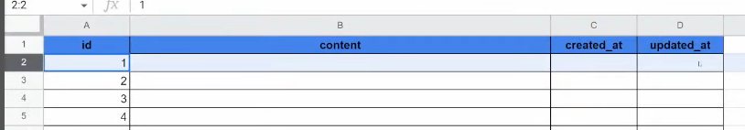
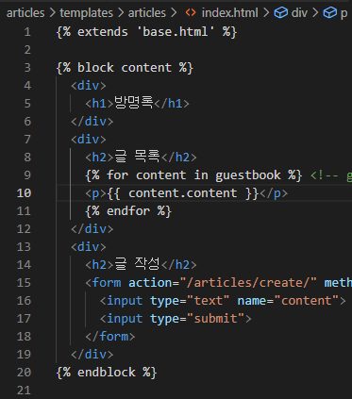
Article_articles라는 파일을 찾을 수 없다고 해서 그냥 Article을 Articles로 다 바꿨더니 오류 해결
Articles object(1)이라고 뜬다.
이건 행 데이터가 다 넘어와서 그렇다.
여기서 칼럼을 지정해보자
Content 안에 content라는 칼럼만 접근
서버를 껐다가 켜도 데이터 남아 있음

Slide 22
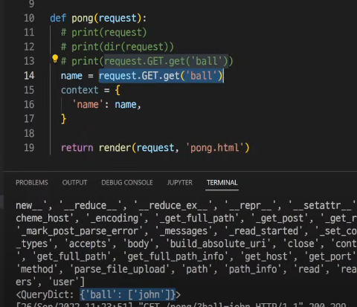
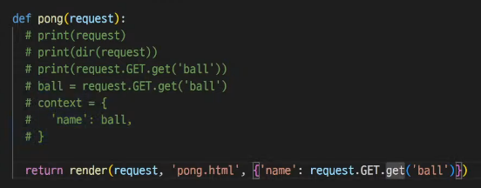
GET을 통해 얻는 것
Request.GET을 하니 QueryDict, 즉, 딕셔너리를 갖는다.
그럼, request.GET.get(딕셔너리 key값)을 하면 value를 얻을 수 있겠다.
이걸 context를 통해 pong.html로 넘기면 되겠구나
QueryDict을 통째로 context로 넘길 순 없나?
넘길 순 있다. Request.GET만 써서 name에 넣으면
그러나, templates에서 값을 처리하는 건 또 다른 문제
왼쪽처럼 한줄로 쓸 수도 있음

Slide 23
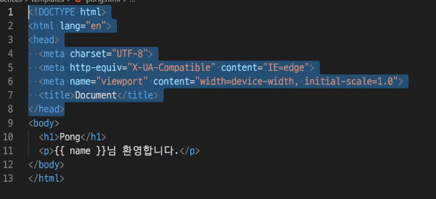
탬플릿 상속
위 코드처럼 단순 반복되는 것들을 탬플릿으로 만들어서 재사용하게 하는 것

Slide 24
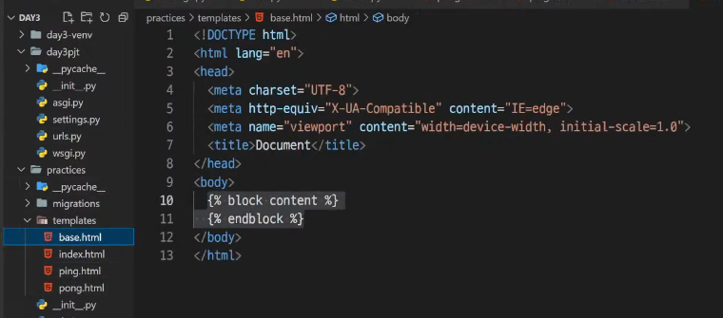
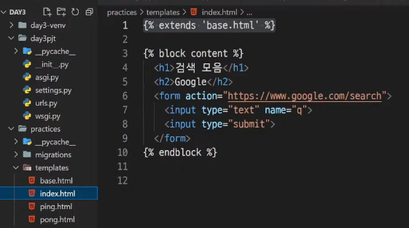
탬플릿 상속

